Slide 1
Ergänzungen in IPS zur Unterstützung
bei der Erstellung des Vermögensplans
28.03.2012
LINEG_20120322_IJP v3

Slide 2
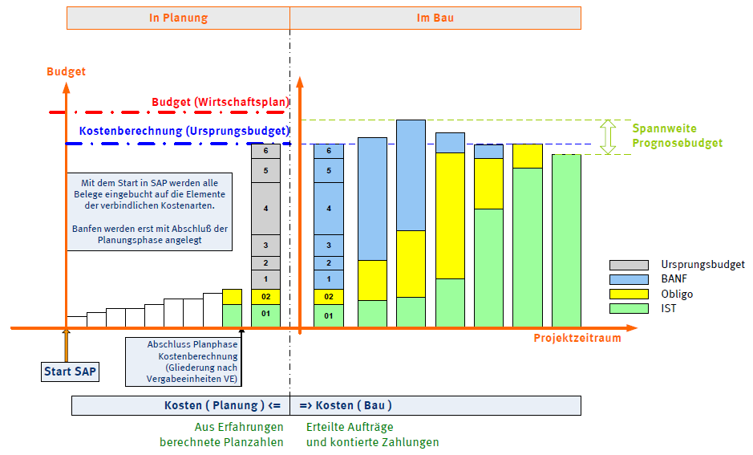
Kostenplanung und -überwachung
IPS-Info-Folien, Stand September 2012

Slide 3
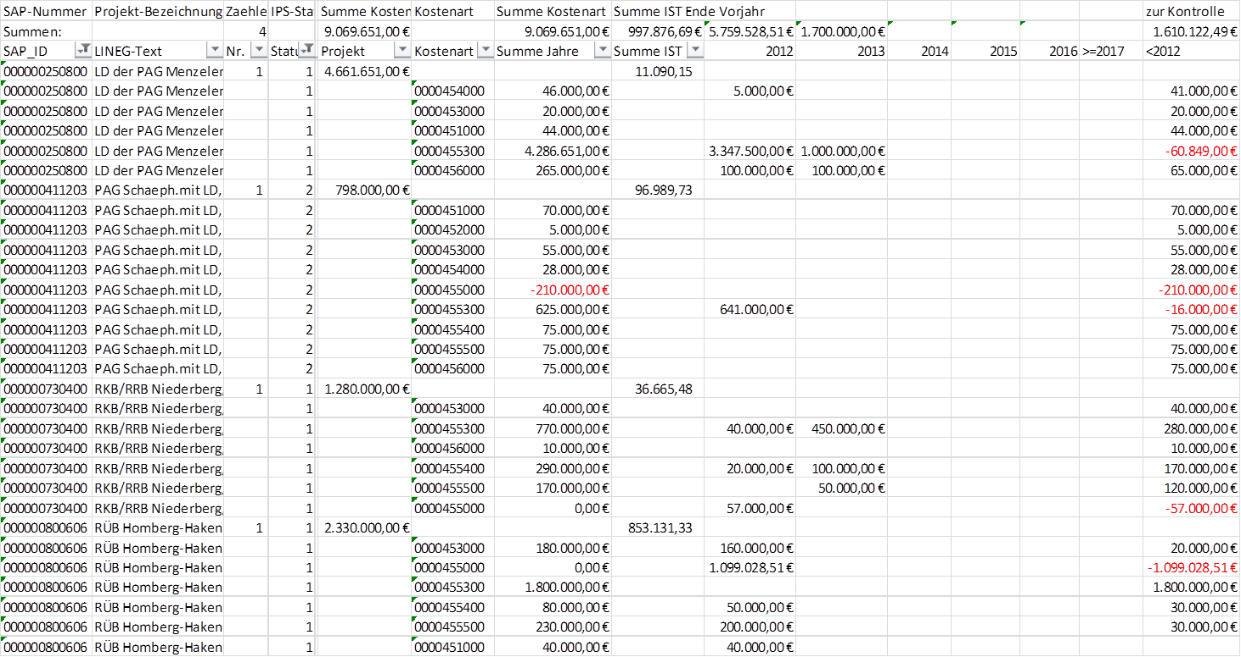
Excel-Liste aktueller Planwerte in SAP (PVB13)
PVB13 enthält die aktuellen, kassenwirksamen Leistungen aus SAP, einschließlich der Unterkosten-
arten 01 (Reste Maschinentechnik), 02 (Außer-/überplanm. M) ,03 (Sollübertragung Bau)
und 04 (Sperre Maschinentechnik), einschl. der nach 3 Kostarten gegliederten Soll-Eigenleistungen.

Slide 4
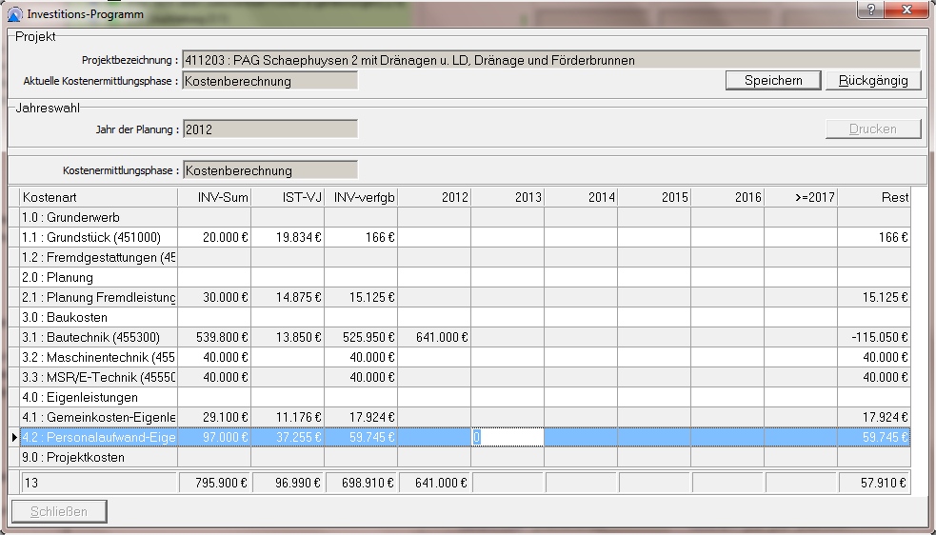
Kosten auf Kostenarten über Projektlaufzeit verteilen
Vorschlag:
Die Spalte 2012 (Lfd.Jahr) wird verschoben, und zwar vor INV-verfgb. Sie beinhaltet die SAP Ansätze für 2012 einschl.
aller Sollübertragungen (s. PVB13)
Mit dem Datum 31.12. des Lfd. Jahres sind die Angaben in der Spalte 2012 (Lfd.Jahr) auf Null zu setzen und das IST VJ
beinhaltet das IST bis einschl. 31.12. 2012. Das Jahr der Planung wird auf 2013 gesetzt.
INV-verfgb entwickelt sich insofern dynamisch mit möglichen Sollübertragungen und dem Umschlag mit dem 31.12.

Slide 5
Kosten auf Kostenarten über Projektlaufzeit verteilen
Vorschlag (Spalte 3 wird eingefügt):
Als aktuelles Jahr wird das Jahr des Startes automatisch eingestellt.
Die Spalte 2 beinhaltet die SAP-Ansätze für die in der Zeile dargestellte Kostenart für alle Jahre. Sie sind nicht änderbar.
Die Spalte 3 beinhaltet die in IPS gepflegte Summe für die in der Zeile dargestellte Kostenart in der im Dialog wählbaren Kostenermittlungsphase. Die Summe ergibt sich aus den Werte, die in der Kostenstruktur in IPS eingepflegt wurden.
Die Spalte 4 beinhaltet die Summe der IST-Werte am 31.12. des vorausgegangenen Jahres. Dieser Wert wird aus SAP übernommen und ist nicht änderbar.
Die Spalte 6 beinhaltet die SAP-Ansätze für das aktuelle Jahr. Sie sind nicht änderbar.
Die Spalte 5 berechnet sich zu: Spalte 3 – Spalte 4 – Spalte 6. Dieser Betrag ist für die Folgejahre verfügbar.
Die Spalten 7-11 können händisch verändert werden.
Die Spalte 12 berechnet die Reste: Rest = Spalte 5 - Summe(Spalte 7-11)

Slide 6
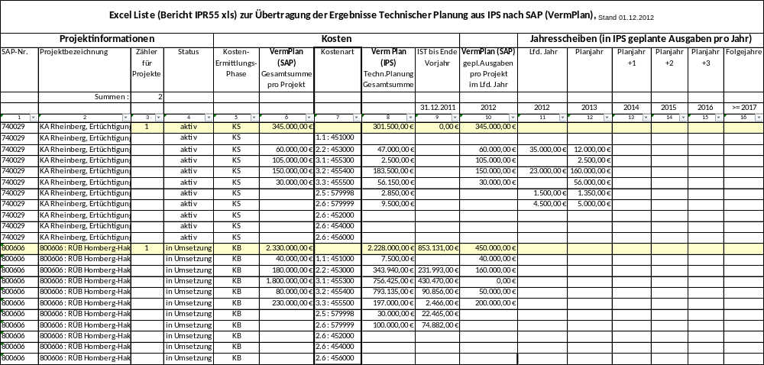
Aufbau des Berichtes IPR55 xls
Achtung: Die Beispiele und die Zahlenangaben sind noch nicht aktualisiert

Slide 7
Ende

